Slide 1

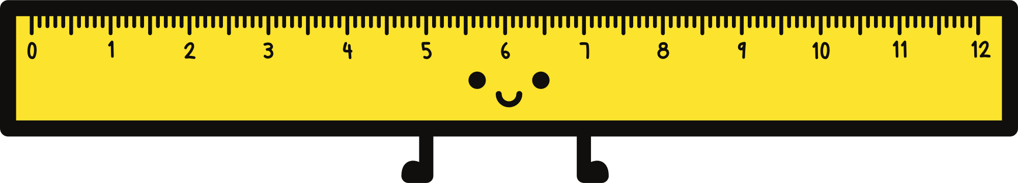

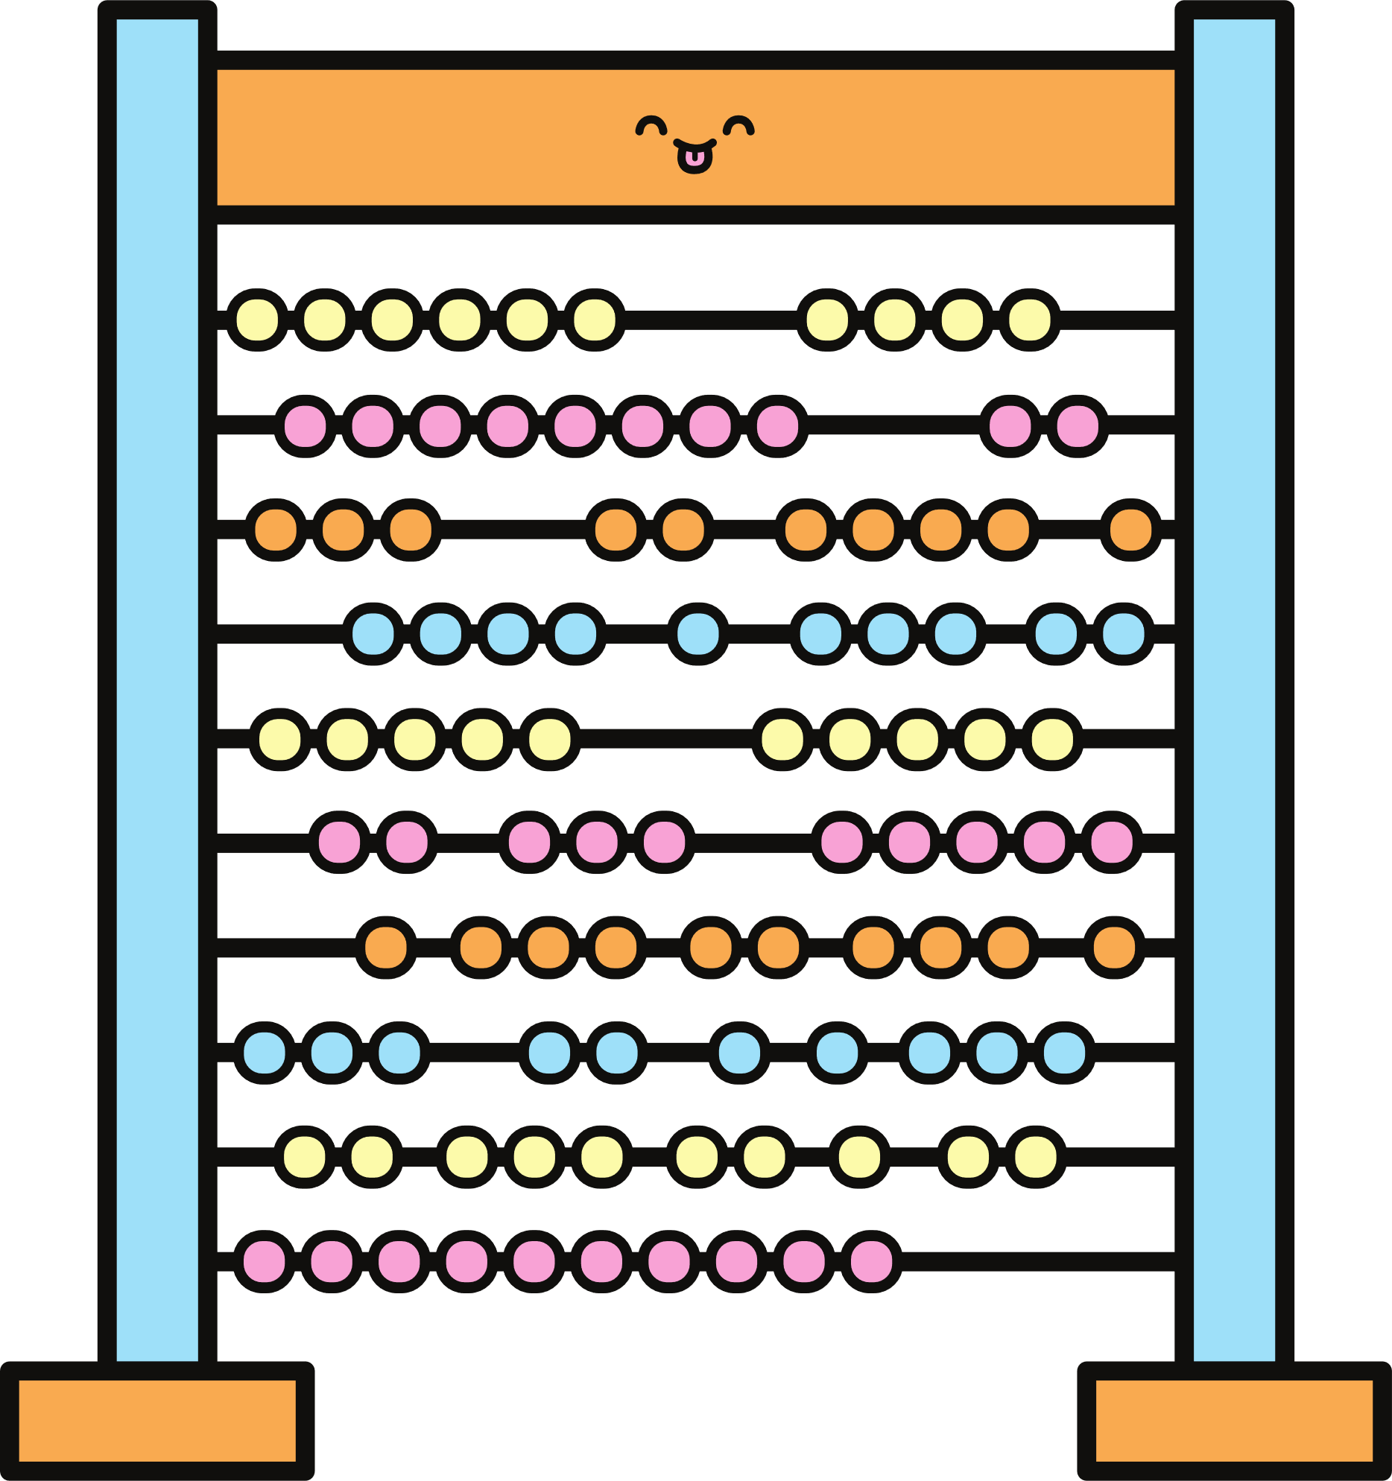
4
6
5
2
0
CHÀO MỪNG CÁC EM ĐẾN VỚI TIẾT HỌC
1
3
8
7
9

Slide 2
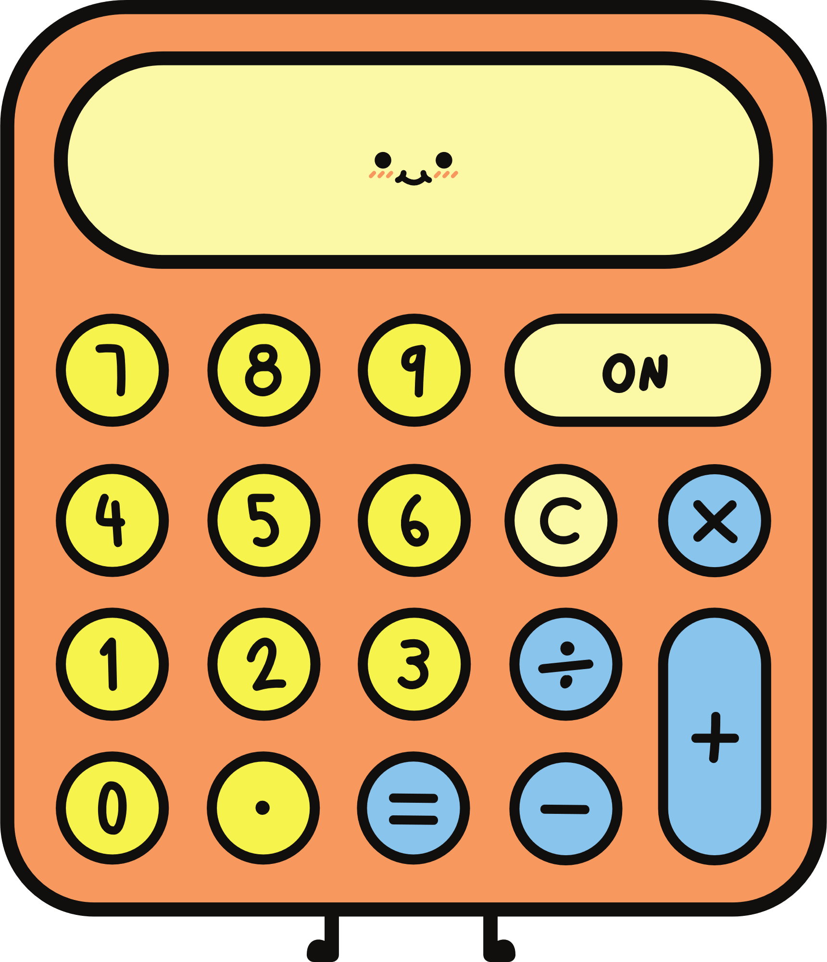
KHỞI ĐỘNG
Các em hãy trả lời các câu hỏi trắc nghiệm sau:

Slide 3
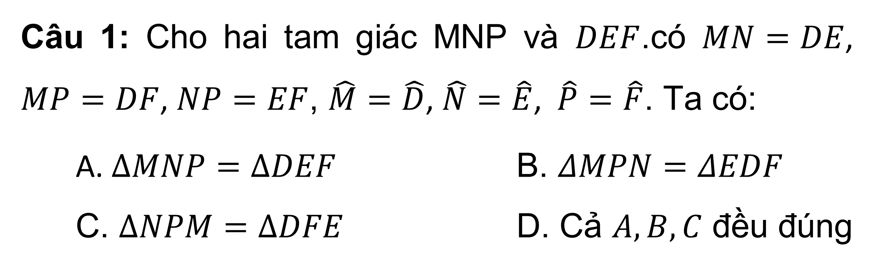
0
5
6
1
Câu 1: Cho hai tam giác MNP và $DEF$.có $MN=DE$, $MP=DF$, $NP=EF$, $\hat{M}=\hat{D}$, $\hat{N}=\hat{E}$, $\hat{P}=\hat{F}$. Ta có:
A. $ΔMNP=ΔDEF$ B. $ΔMPN=ΔEDF$
C. $∆NPM=ΔDFE$ D. Cả $A, B, C$ đều đúng
7
2
3
8
4
9

Slide 4

Câu 2: Cho $△PQR=△DEF$ trong đó $PQ=4 cm$, $QR=6 cm$, $PR=5 cm$. Chu vi tam giác $DEF$ là:
A. $14 cm$ B. $15 cm$
C. $16 cm$ D. $17 cm$

Slide 5

0
5
Câu 3: Trường hợp bằng nhau cạnh – cạnh – cạnh của hai tam giác là:
A. Nếu ba cạnh của tam giác này bằng ba cạnh của tam giác kia thì hai tam giác đó bằng nhau.
B. Nếu ba góc của tam giác này bằng ba góc của tam giác kia thì hai tam giác đó bằng nhau
C. Cả hai câu $A,B$ đều đúng
D. Cả hai câu $A,B$ đều sai.
6
1
2
7
3
8
4
9

Slide 6

Câu 4: Cho hai tam giác $HIK$ và $DEF$ có $HI=DE,HK=DF,IK=EF$. Khi đó
A. $ΔHKI=ΔDEF$
B. $ΔHIK=ΔDEF$
C. $ΔKIH=ΔEDF$
D. Cả $A,B,C$ đều đúng

Slide 7
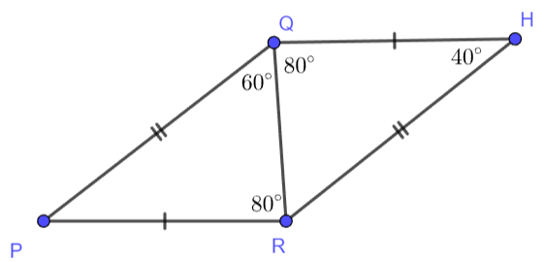

0
5
6
1
Câu 5: Cho hình vẽ, ta có:
A. $ΔPQR=ΔHRQ$
B. $ΔPQR=ΔHQR$
C. $ΔPQR=ΔQHR$
D. $ΔQRP=ΔHRQ$
2
7
8
3
4
9

Slide 8
LUYỆN TẬP CHUNG

Slide 9

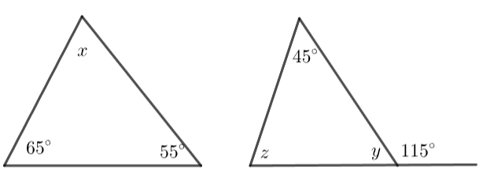

Ví dụ 1
Tìm các số đo $x, y, z$ trong Hình 4.21.

Slide 10

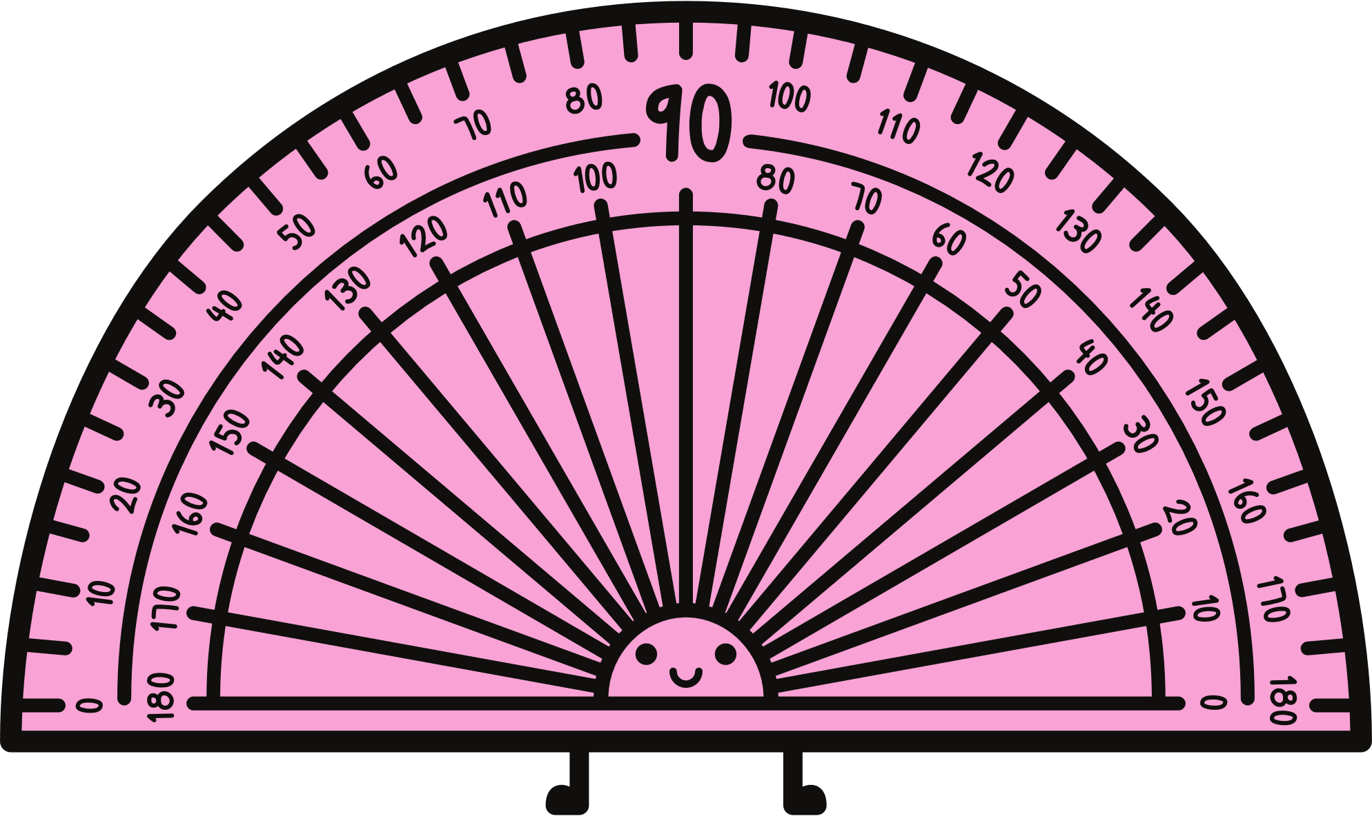
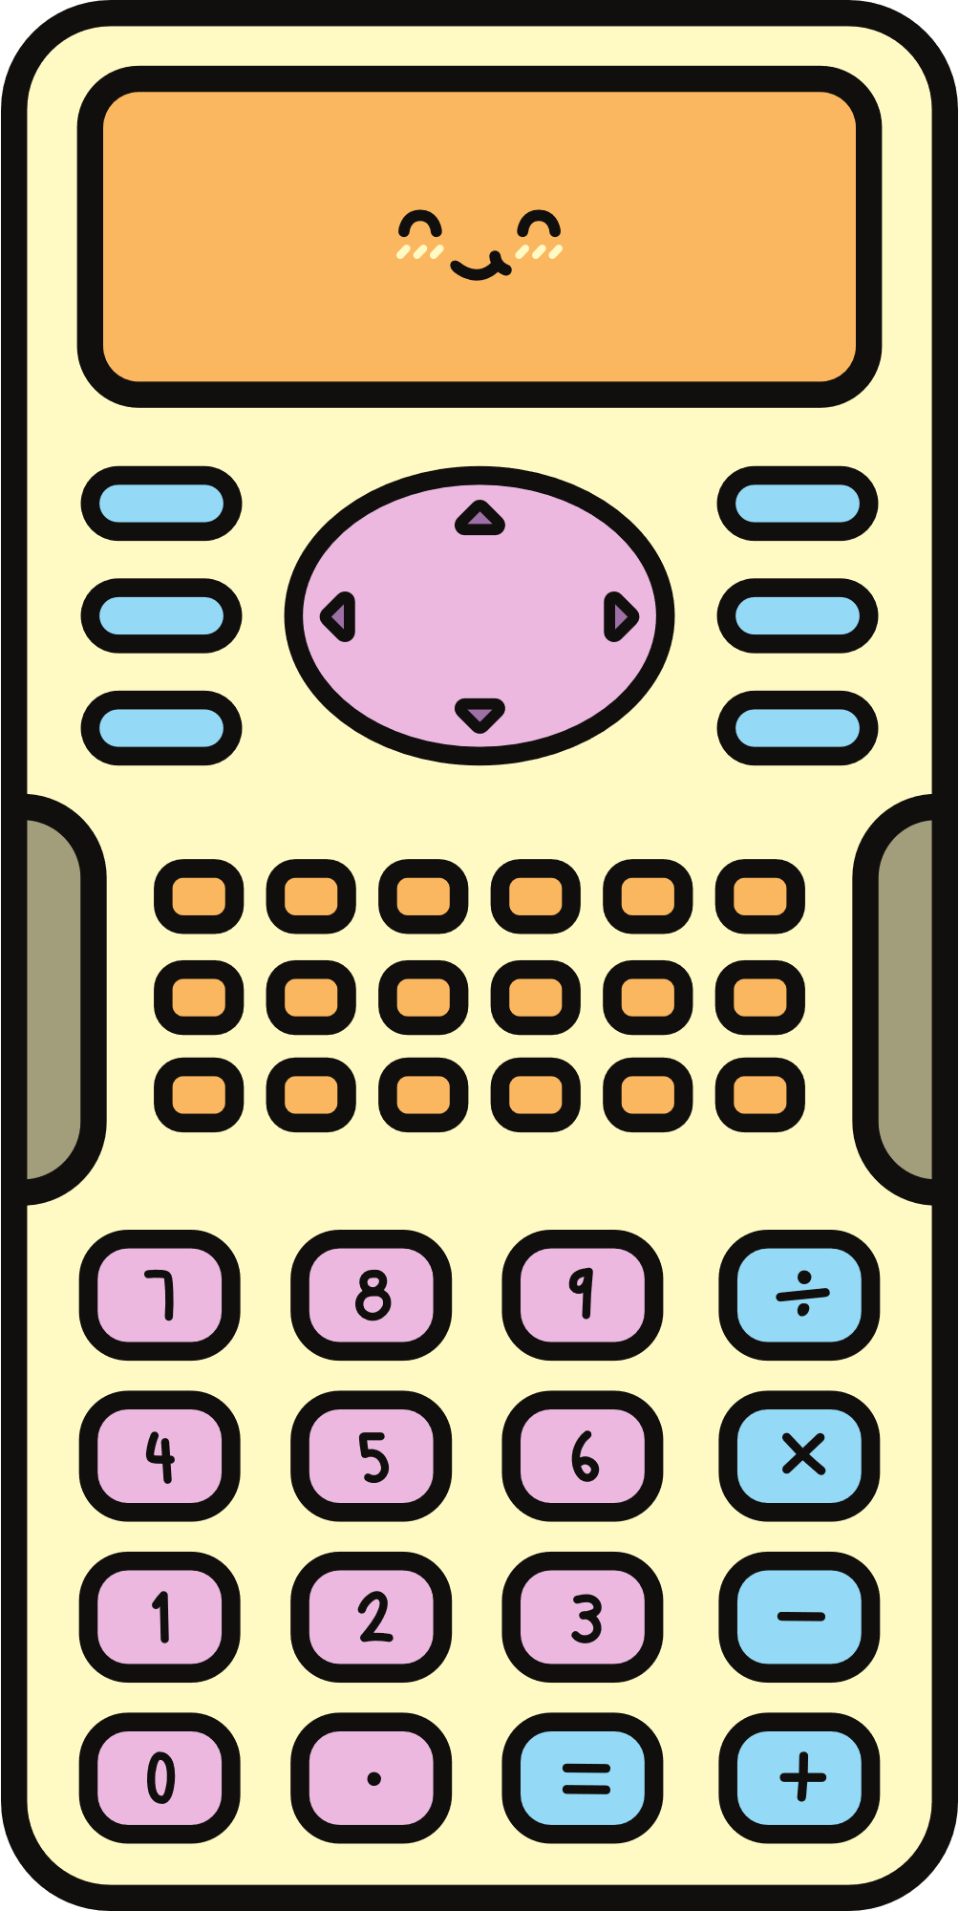
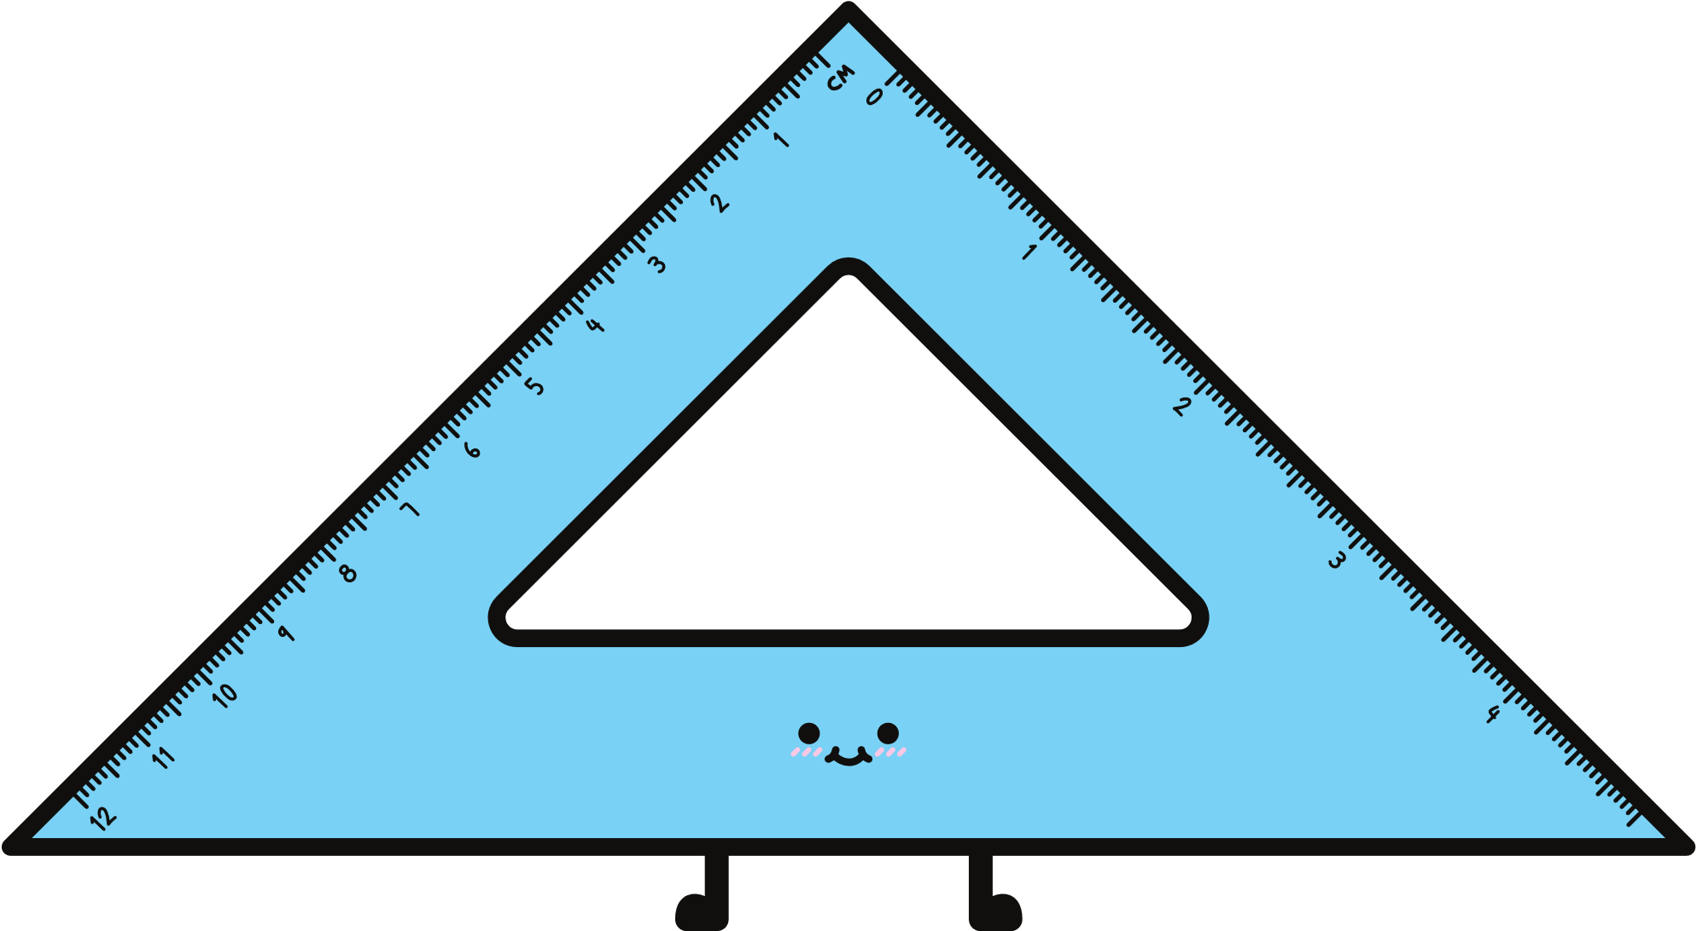

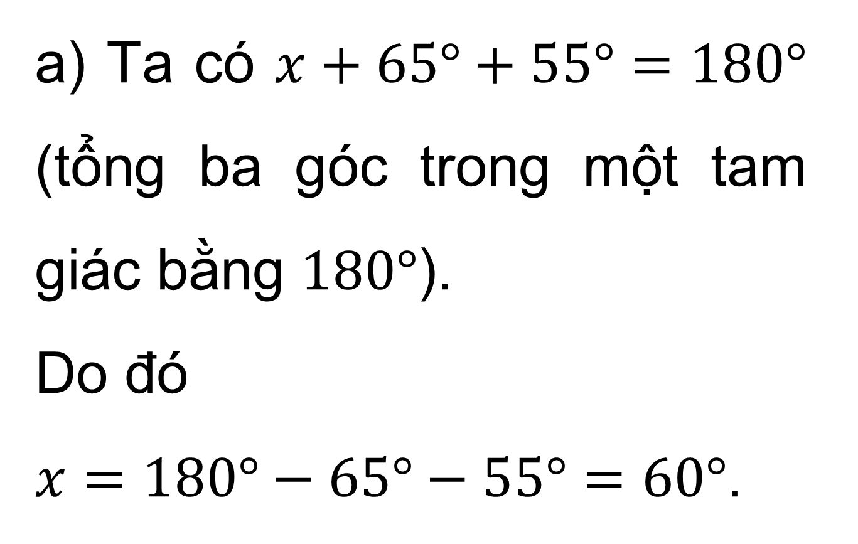
Giải
a) Ta có $x+65°+55°=180°$ (tổng ba góc trong một tam giác bằng $180°$).
Do đó
$x=180°−65°−55°=60°$.

Slide 11
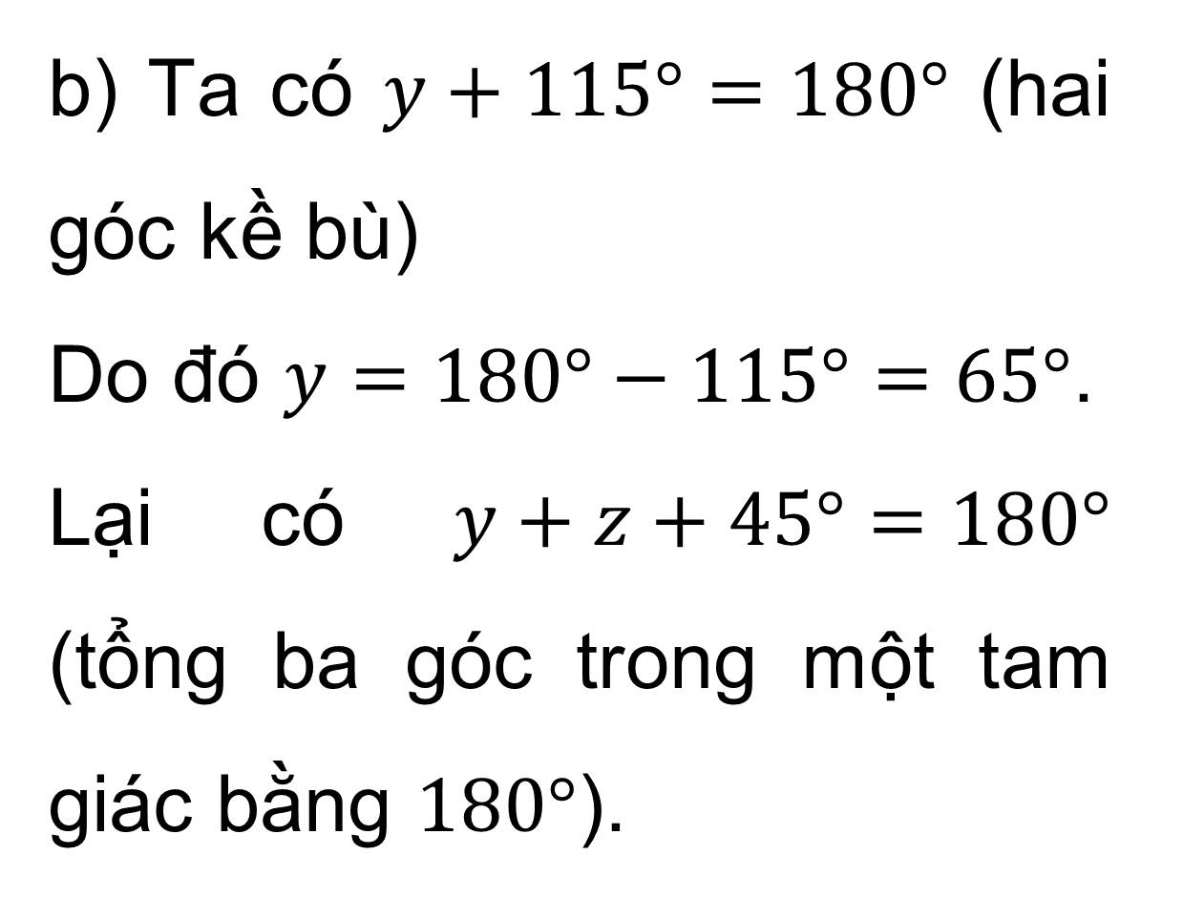
4
5
6
b) Ta có $y+115°=180°$ (hai góc kề bù)
Do đó $y=180°−115°=65°$.
Lại có $y+z+45°=180°$ (tổng ba góc trong một tam giác bằng $180°$).
2
0
1
3
Suy ra $z=180°−y−45°=180°−65°−45°=−70°$.
8
7
9

Slide 12

4
6
5
Ví dụ 2
2
0
Cho Hình 4.22, biết $\hat{BAC}=40°$, $\hat{ABC}=60°$, $AC=AD$, $BC=BD$.
a) Chứng minh rằng $∆ABC=∆ABD$;
b) Tính số đo góc $ADB$.
1
3
8
7
9

Slide 13
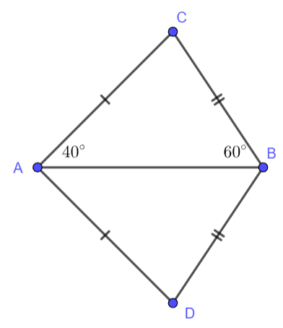
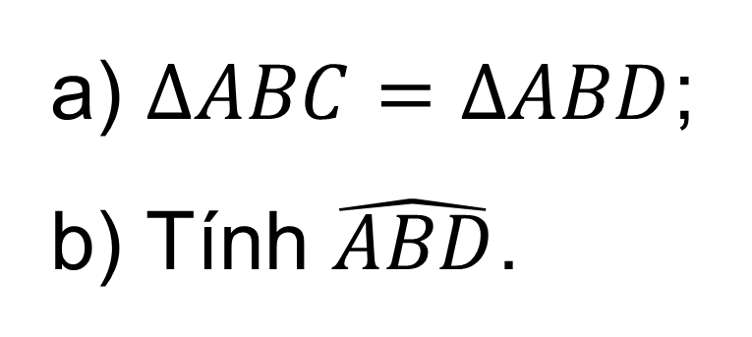
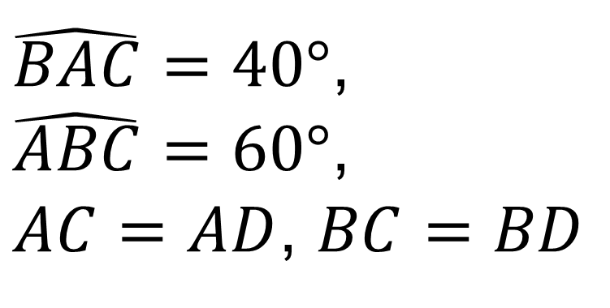
Giải
$\hat{BAC}=40°$,
$\hat{ABC}=60°$,
$AC=AD$, $BC=BD$
GT
a) $∆ABC=∆ABD$;
b) Tính $\hat{ABD}$.
KL

Slide 14

0
5
6
1
a) Hai tam giác $ABC$ và $ABD$ có:
$AC=AD$ (gt)
$BC=BD$ (gt)
$AB$ là cạnh chung
Vậy $∆ABC=∆ABD$ (c.c.c)
2
7
3
8
4
9

Slide 15
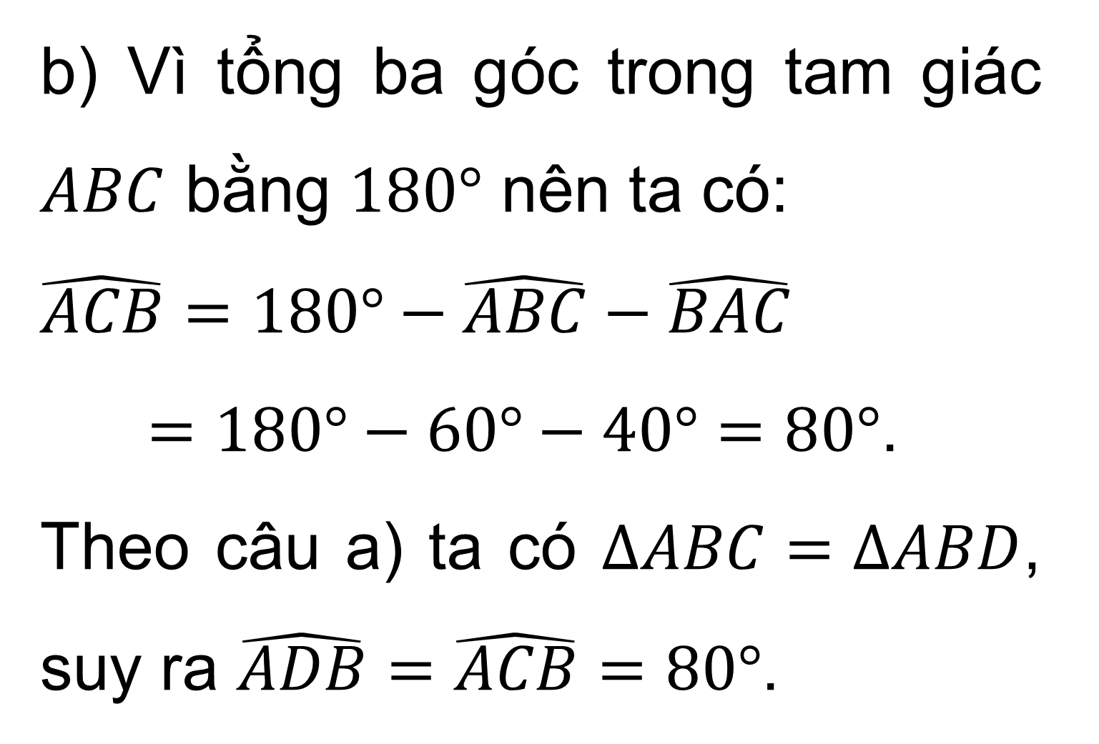
b) Vì tổng ba góc trong tam giác $ABC$ bằng $180°$ nên ta có:
$\hat{ACB}=180°−\hat{ABC}−\hat{BAC}$
$=180°−60°−40°=80°$.
Theo câu a) ta có $∆ABC=∆ABD$, suy ra $\hat{ADB}=\hat{ACB}=80°$.

Slide 16
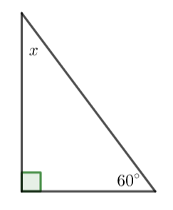
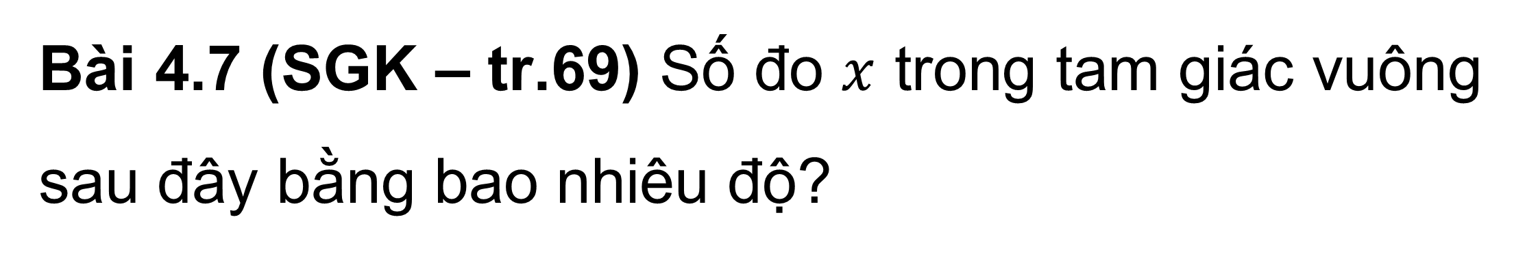
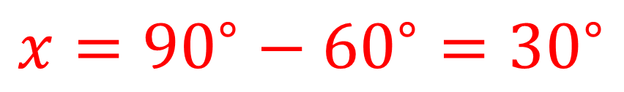
0
5
LUYỆN TẬP
6
1
Bài 4.7 (SGK – tr.69) Số đo $x$ trong tam giác vuông sau đây bằng bao nhiêu độ?
2
7
$$x={90}^{∘}−{60}^{∘}={30}^{∘}$$
3
8
4
9

Slide 17
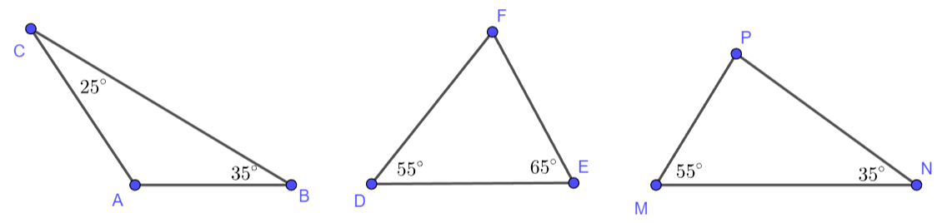
Bài 4.8 (SGK – tr.69) Tính số đo góc còn lại trong mỗi tam giác dưới đây. Hãy chỉ ra tam giác nào là tam giác vuông.

Slide 18
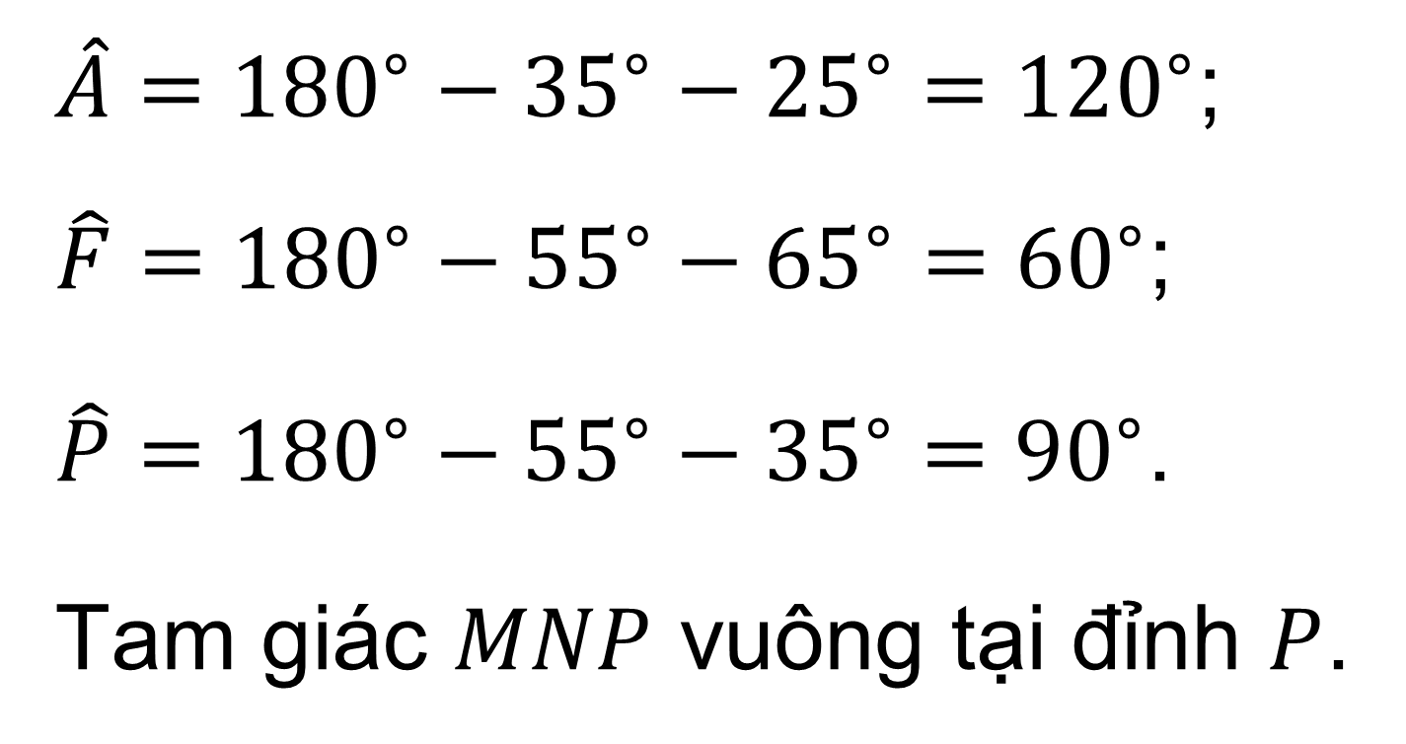
0
5
6
1
Giải
2
$\hat{A}={180}^{∘}−{35}^{∘}−{25}^{∘}={120}^{∘}$;
$\hat{F}={180}^{∘}−{55}^{∘}−{65}^{∘}={60}^{∘}$;
$\hat{P}={180}^{∘}−{55}^{∘}−{35}^{∘}={90}^{∘}$.
Tam giác $MNP$ vuông tại đỉnh $P$.
7
8
3
4
9

Slide 19
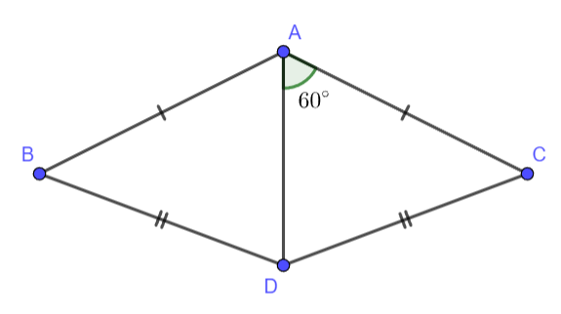
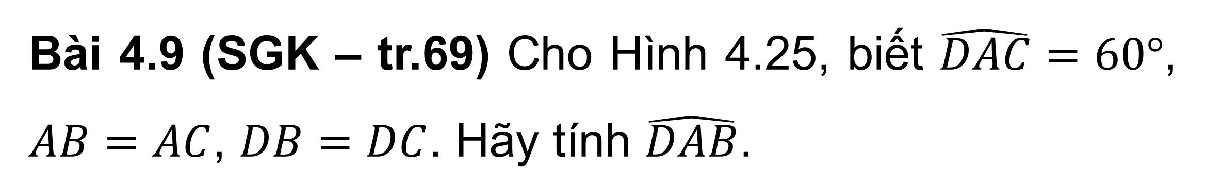
Bài 4.9 (SGK – tr.69) Cho Hình 4.25, biết $\hat{DAC}=60°$, $AB=AC$, $DB=DC$. Hãy tính $\hat{DAB}$.

Slide 20

Giải
Hai tam giác $ABD$ và $ACD$ có:
$AB=AC$ (gt)
$DB=DC$ (gt)
$AD$ là cạnh chung
Vậy $∆ABD=∆ACD$ (c.c.c)
Suy ra $\hat{DAB}=\hat{DAC}={60}^{∘}$.

Slide 21
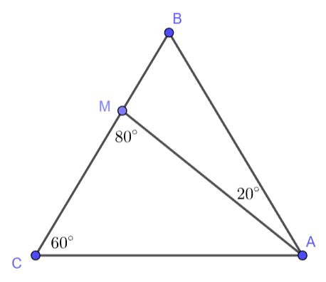
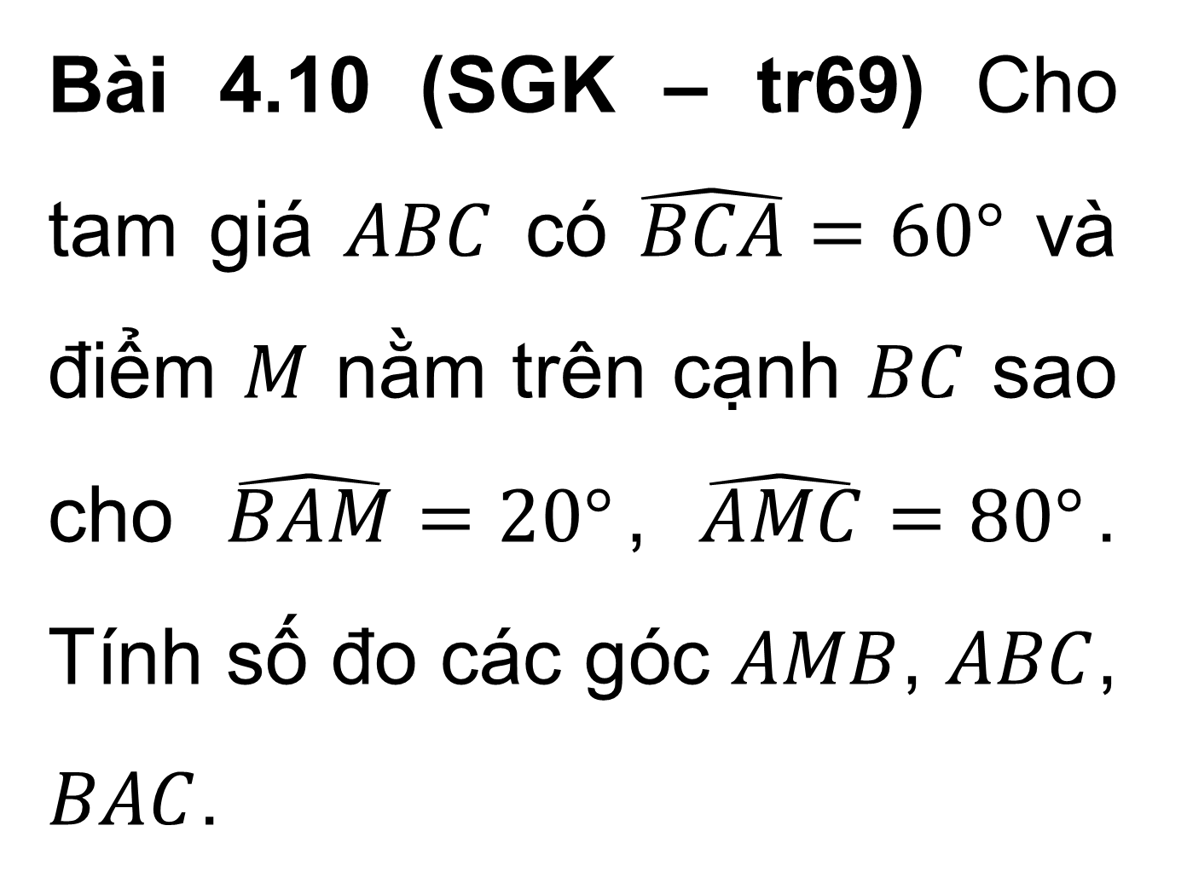
VẬN DỤNG
Bài 4.10 (SGK – tr69) Cho tam giá $ABC$ có $\hat{BCA}=60°$ và điểm $M$ nằm trên cạnh $BC$ sao cho $\hat{BAM}=20°$, $\hat{AMC}=80°$. Tính số đo các góc $AMB$, $ABC$, $BAC$.

Slide 22

4
5
6
Giải
0
2
$\hat{AMB}={180}^{∘}−\hat{AMC}={100}^{∘}$;
$\hat{ABC}={180}^{∘}−\hat{BAM}−\hat{AMB}={60}^{∘}$;
$\hat{BAC}={180}^{∘}−\hat{ABC}−\hat{ACB}={60}^{∘}.$
1
3
8
7
9

Slide 23
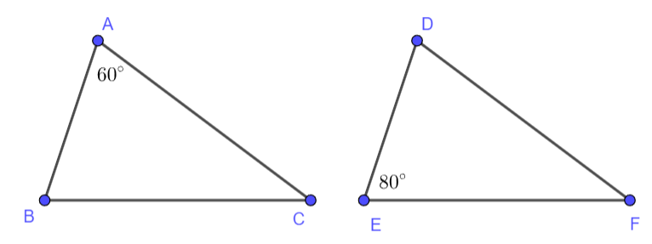
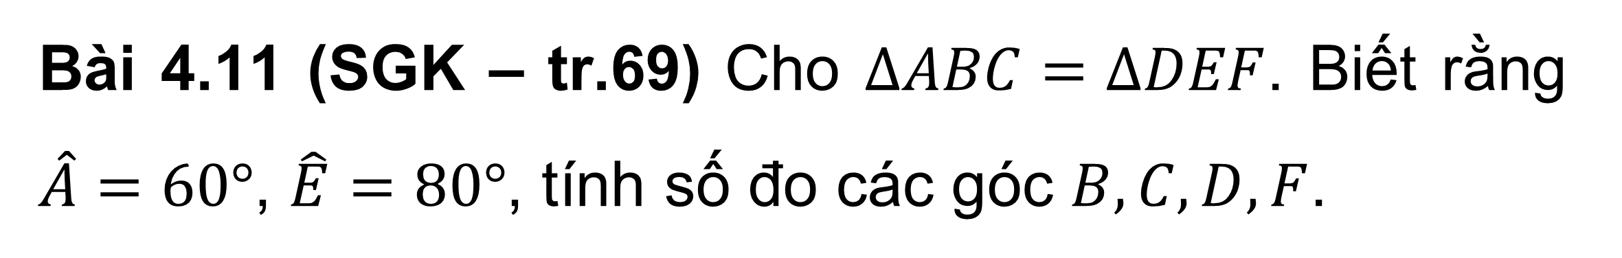
4
6
5
Bài 4.11 (SGK – tr.69) Cho $∆ABC=∆DEF$. Biết rằng $\hat{A}=60°$, $\hat{E}=80°$, tính số đo các góc $B, C, D, F$.
2
0
1
3
8
7
9

Slide 24

Giải
Vì $∆ABC=∆DEF$ nên
$\hat{D}=\hat{A}={60}^{∘};\hat{B}=\hat{E}={80}^{∘}$;
$\hat{C}=\hat{F}={180}^{∘}−\hat{D}−\hat{E}={40}^{∘}$.

Slide 25
HƯỚNG DẪN VỀ NHÀ
Ghi nhớ kiến thức trong bài.
Hoàn thành bài tập trong SBT.
Chuẩn bị bài mới “Bài 14”.

Slide 26
HẸN GẶP LẠI CÁC EM TRONG BUỔI HỌC TIẾP THEO

